Slide 1
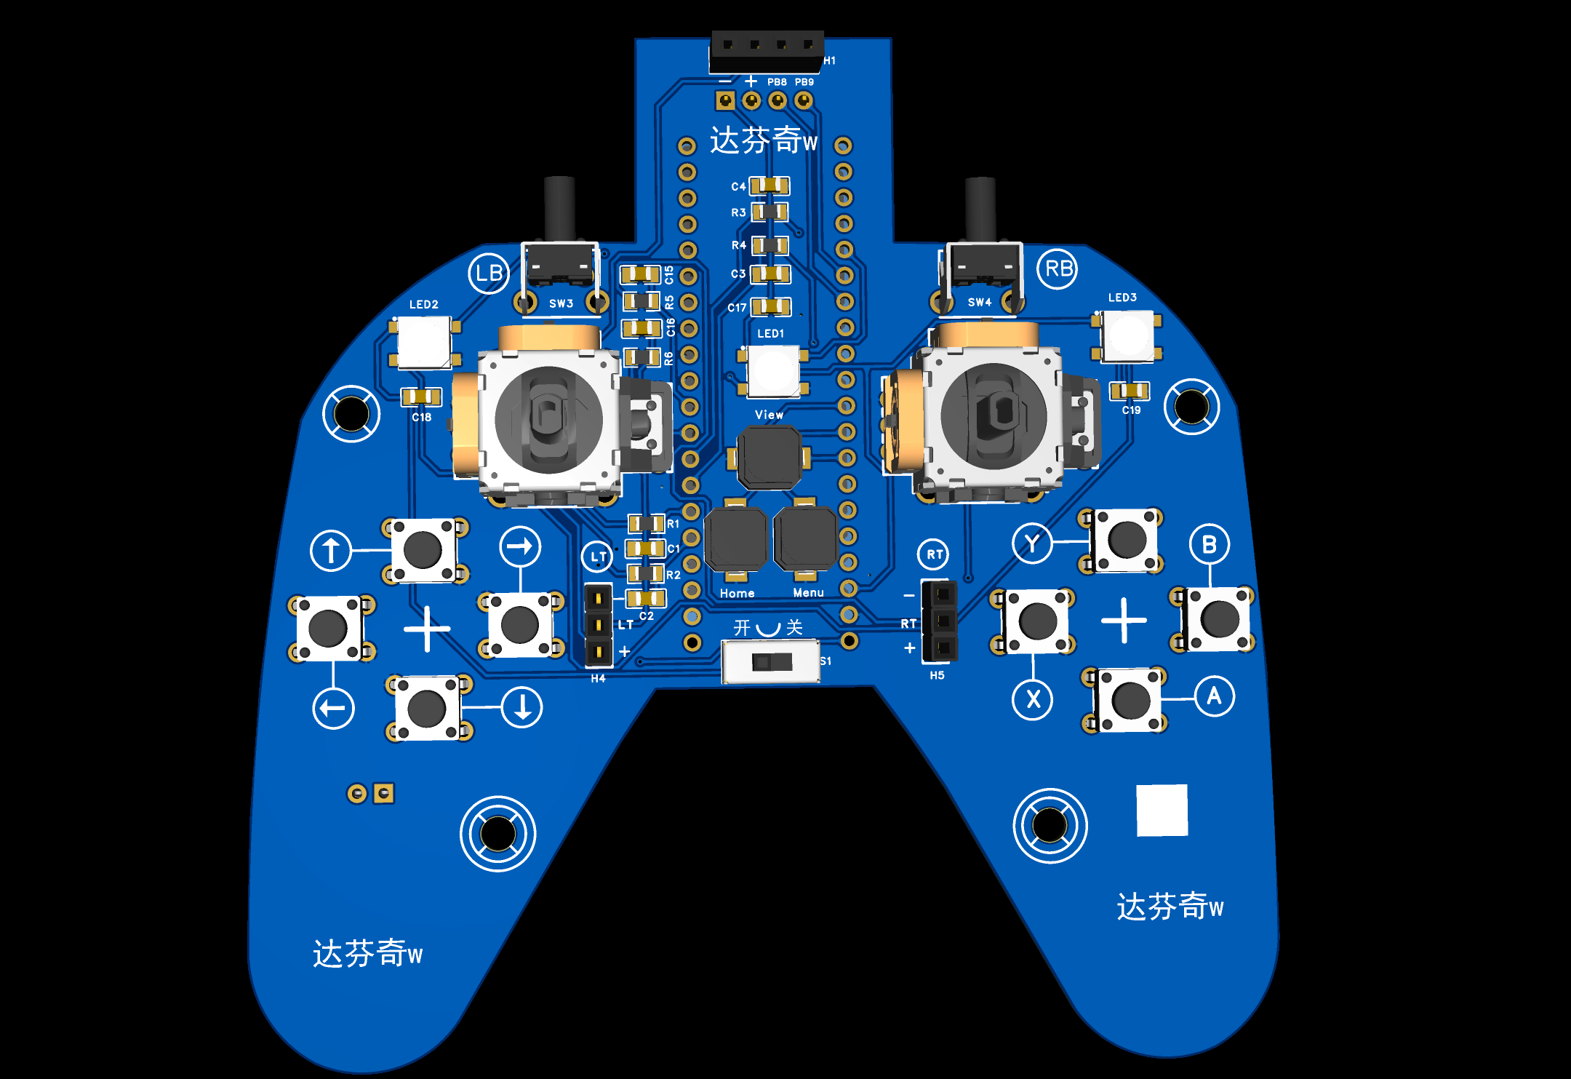
STM32
双模游戏手柄
从一张原理图，到一块能用的手柄
STM32F103C8T6 · USB HID · 蓝牙串口 · OLED · Flash
含 AI 生
含 AI 生成
含 AI 生成

Slide 2
成果速览
6
路 ADC
15
个按键
100
Hz
0
E 0 W
双摇杆 4 轴 + LT/RT 扳机
十字键 / ABXY / 肩键 / 功能键
主循环帧率，10ms 周期
Keil 完整工程编译零告警
双模通信
USB HID 8 字节报告 + HC-05 蓝牙串口 115200，View 键一键切换。
基于博主开源原理图，完成 PCB 打样与固件开发
摇杆手感
过采样 + 自适应量程 + 死区处理，屏幕显示与 PC 读数同源。
USB 接 PC 即插即用，蓝牙串口接小车与手机，OLED 实时显示手柄状态，参数断电不丢失。
断电保存
Flash 最后一页存储配置，magic / version / CRC16 三重校验。
可视化调试
OLED 测试界面左右对称，蓝牙每 0.5 秒输出 6 路原始值。
STM32 双模游戏手柄 · 成果展示
02 / 16

Slide 3
硬件：基于博主开源原理图的板子
原理图基于博主开源设计，嘉立创打样，实物已在手上并完成整机功能验证。
主控
STM32F103C8T6，72MHz，64KB Flash / 20KB RAM
输入
双摇杆模块 + 15 个轻触按键
显示
0.96" OLED 128×64，软 I2C PB03 / PB16
指示
WS2812B ×3 氛围灯，DIN 接 PA8
扩展
顶部排母引出蓝牙与串口，HC-05 可插拔
板载 USB 直连 PC，无需额外下载器即可烧录与通信。
STM32 双模游戏手柄 · 成果展示
03 / 16

Slide 4
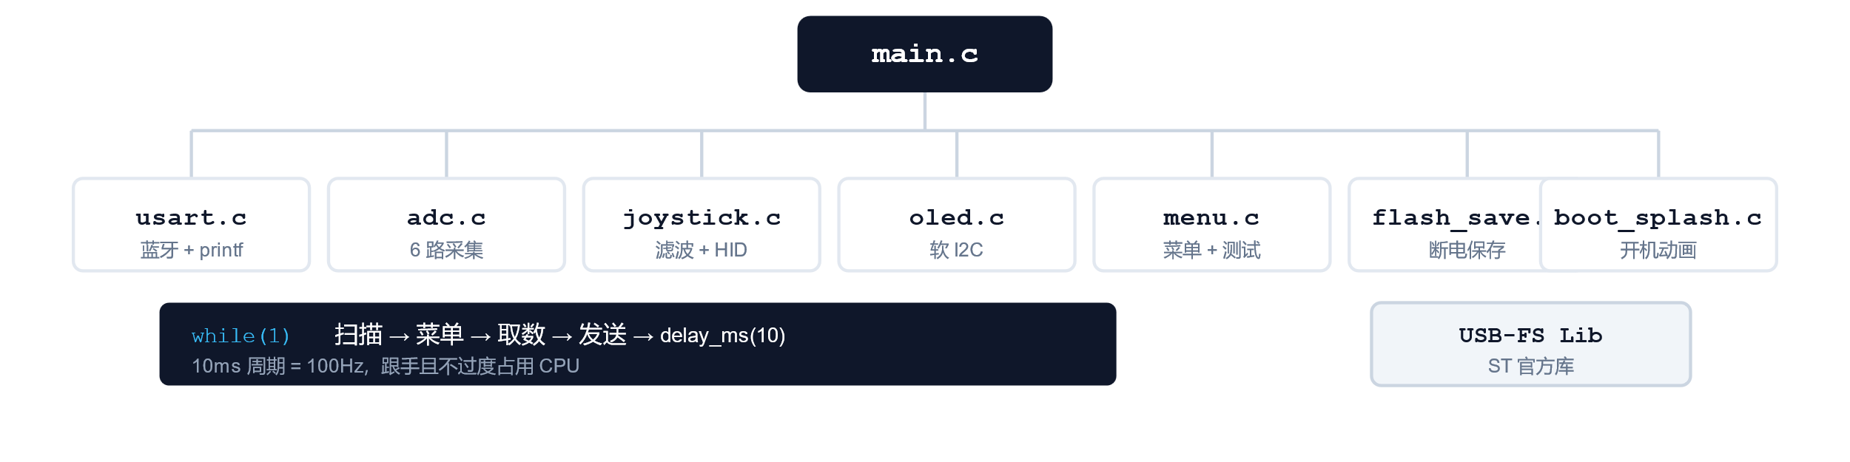
系统架构
采集层
处理层
输出层
adc.c 负责 6 路采样与过处理；joystick.c 做按键消抖与边沿检测，向上提供统一输入视图。
一阶低通自适应滤波、死区处理、按实测极值归一化，输出 ±1024 标准量程，屏幕与 PC 同源。
游戏模式走 USB HID 8 字节报告，蓝牙模式走 CSV 文本帧，由 mode 状态在主循环内分发。
STM32 双模游戏手柄 · 成果展示
04 / 16

Slide 5
文件结构
路径 | 文件 | 职责
USER/ | main.c | 主循环 · 开机流程 · 模式分发
HARDWARE/ | joystick.c/h | 按键消抖 + ADC + 滤波 + 死区 + HID 组包 + 校准
 | adc.c/h | ADC1 6 通道轮询 (PA0~PA5)
 | oled.c/h | SSD1306 软件 I2C 驱动 + 中英文字库
 | menu.c/h | 双模式菜单状态机 + 测试手柄界面
 | usart.c/h | USART1 驱动 + printf + 蓝牙帧组包
 | flash_save.c/h | Flash 最后一页参数读写 + CRC 校验
 | boot_splash.c/h | 开机粒子聚集动画 + 位图数据
USB/ | usb_desc.c/h | HID 报告描述符 (GamePad)
 | usb_prop.c + ... | USB 设备状态机 + 端点中断
Libraries/ | STM32F10x_FW | 标准外设库 + USB 驱动库
STM32 双模游戏手柄 · 成果展示
05 / 16

Slide 6
引脚映射
GPIO / ADC / USB / 通信全引脚一览
ADC 采集 (PA0~PA5)
按键 GPIO (上拉输入)
左摇杆 X — PA0 (ADC1_IN0)
左摇杆 Y — PA1 (ADC1_IN1)
右摇杆 X — PA2 (ADC1_IN2)
右摇杆 Y — PA3 (ADC1_IN3)
左扳机 LT — PA4 (ADC1_IN4)
右扳机 RT — PA5 (ADC1_IN5)
十字键 上/下/左/右 — PB11/PB1/PB10/PB0
X / Y / B / A — PB9/PB6/PB7/PB8
Home / Menu / View — PB3/PB4/PB5
L3 / R3 — PA7 / PA6
LB / RB — PB15 / PB14
USB (PA11/PA12)
通信 + 外设
USB D- — PA11
USB D+ — PA12
D+ 1.5k 上拉 — 硬件
USART1 TX/RX — PA08 / PA10
OLED I2C SCL — PB12
OLED I2C SDA — PB16
WS2812 熄灭 — PA8 (拉低)
STM32 双模游戏手柄 · 成果展示
06 / 16

Slide 7
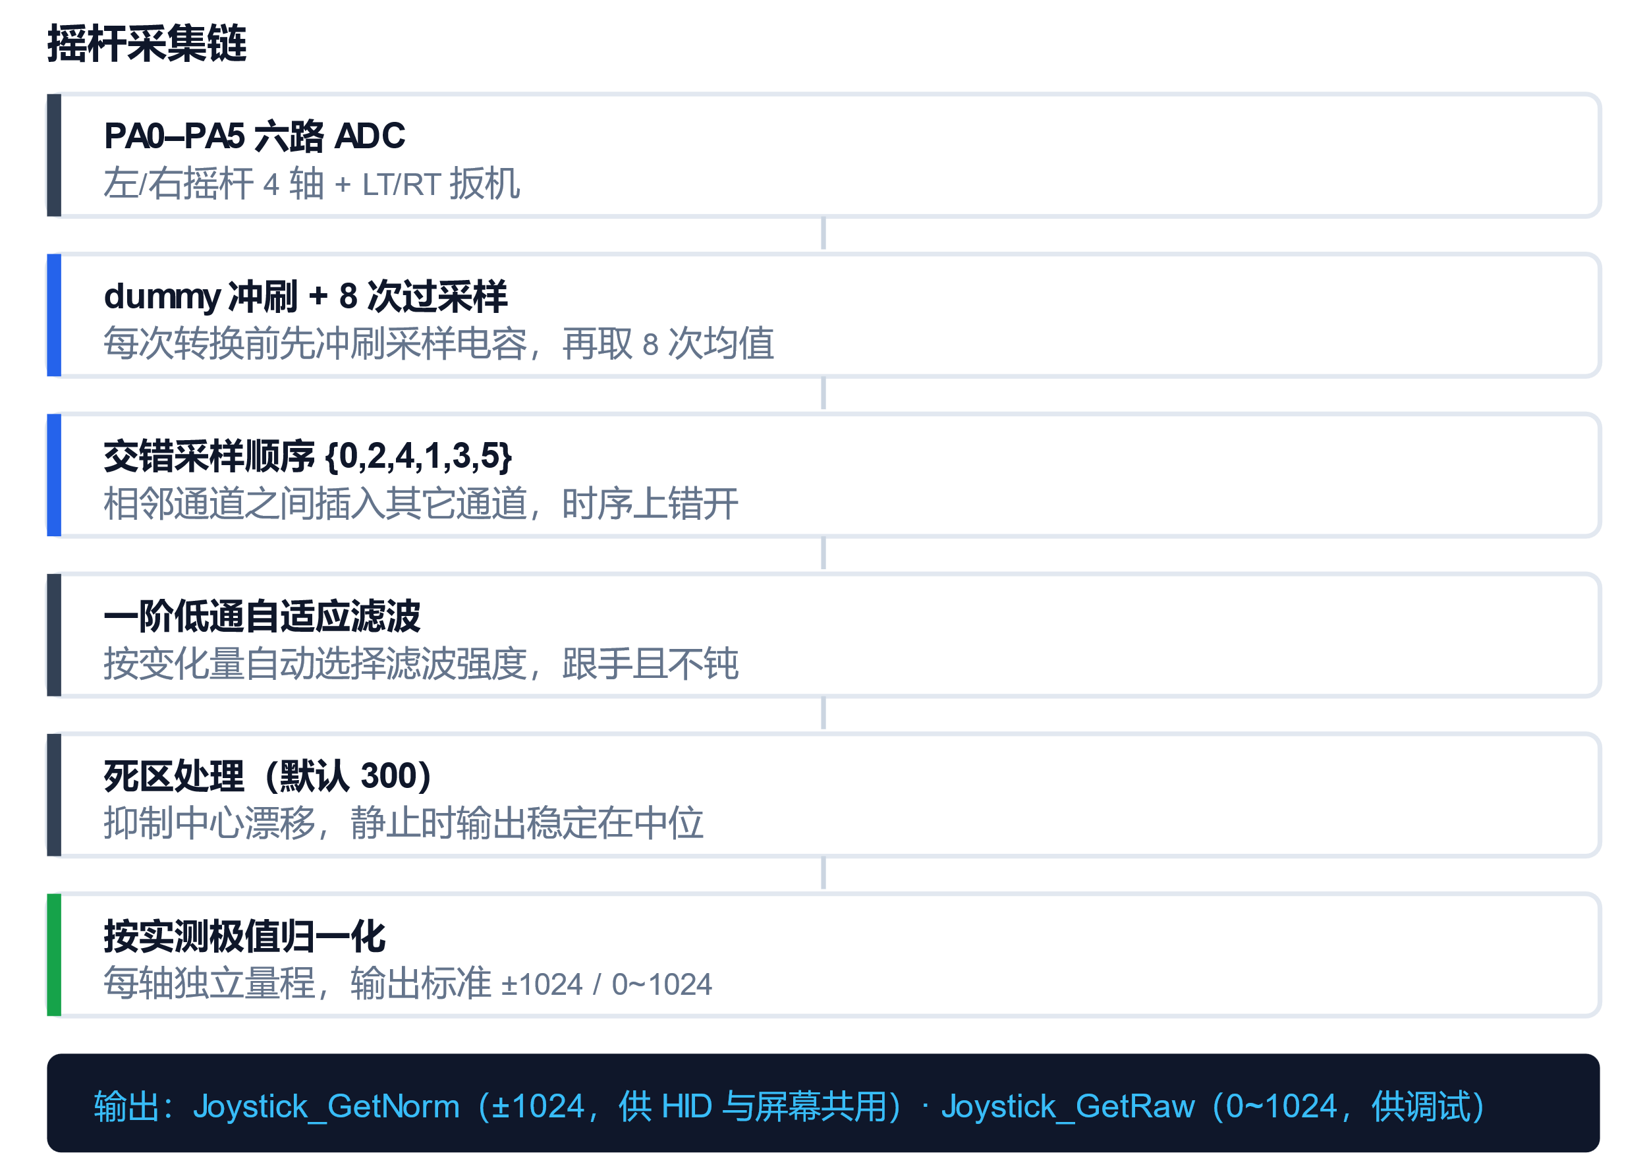
输入系统
摇杆数据从采样到上报经过六道处理，最终统一为标准量程，屏幕显示与 PC 读取的是同一份数据。
按键：消抖 + 边沿
15 个按键统一 5 帧消抖（50ms @100Hz），并提供边沿检测接口，长按与单次触发分别处理。
轴映射按实际朝向
摇杆模块为 90° 错位安装，引脚与电位器方向不一致，逻辑轴按实际朝向做交叉映射，方向正确。
效果：满推可达边界，静止无漂移，屏幕与 PC 表现一致。
STM32 双模游戏手柄 · 成果展示
09 / 16

Slide 8
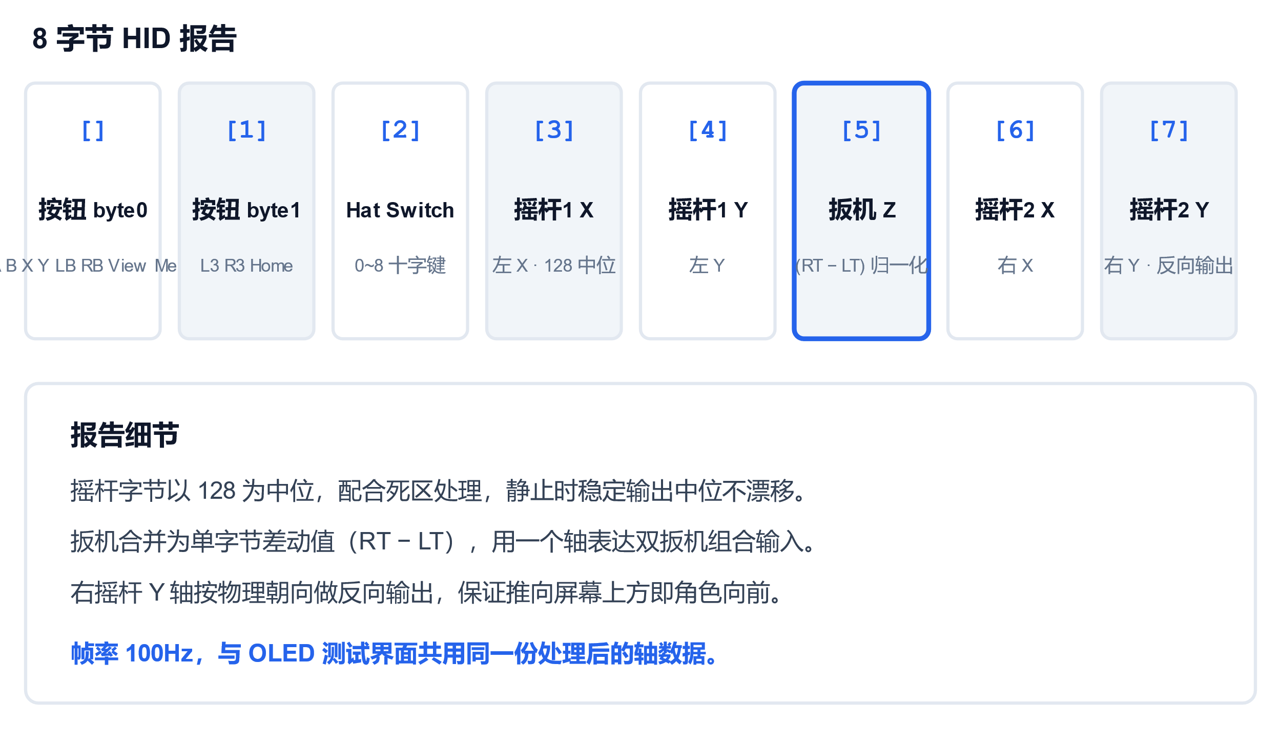
USB HID：接 PC 免驱
每 10ms 组一帧 8 字节报告发给主机，操作系统识别为标准游戏控制器，即插即用无需驱动。
XInput 顺序映射
按钮位图按 A/B/X/Y 落在 bit0~bit3，Steam 与主流 PC 游戏可直接识别。
发送时机保护
仅在枚举完成且上一帧发送完毕后才发新帧，保证主机端稳定接收。
初始化置于最前，上电后 USB 第一时间就绪，插入即被识别。
STM32 双模游戏手柄 · 成果展示
10 / 16

Slide 9
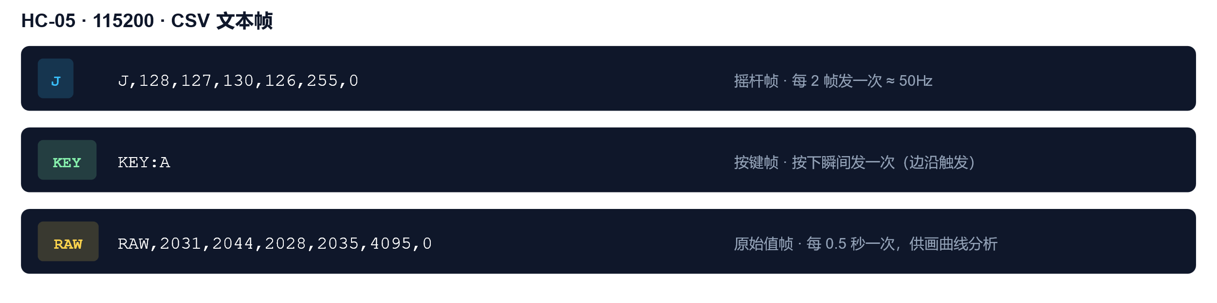
蓝牙：给 MCU 和手机用
文本帧，零解析成本
按键只发一次
保留原始值出口
对端是 STM32 小车时，按逗号切分即可取值；串口助手里也能直接读懂，不需要专门的解析工具。
摇杆按 50Hz 持续上报，按键走边沿检测只在按下瞬间发一帧，115200 波特率下不拥堵。
调试帧每 0.5 秒输出 6 路 ADC 原始值，串口助手可直接画曲线，用于校准与手感分析。
STM32 双模游戏手柄 · 成果展示
12 / 16

Slide 10
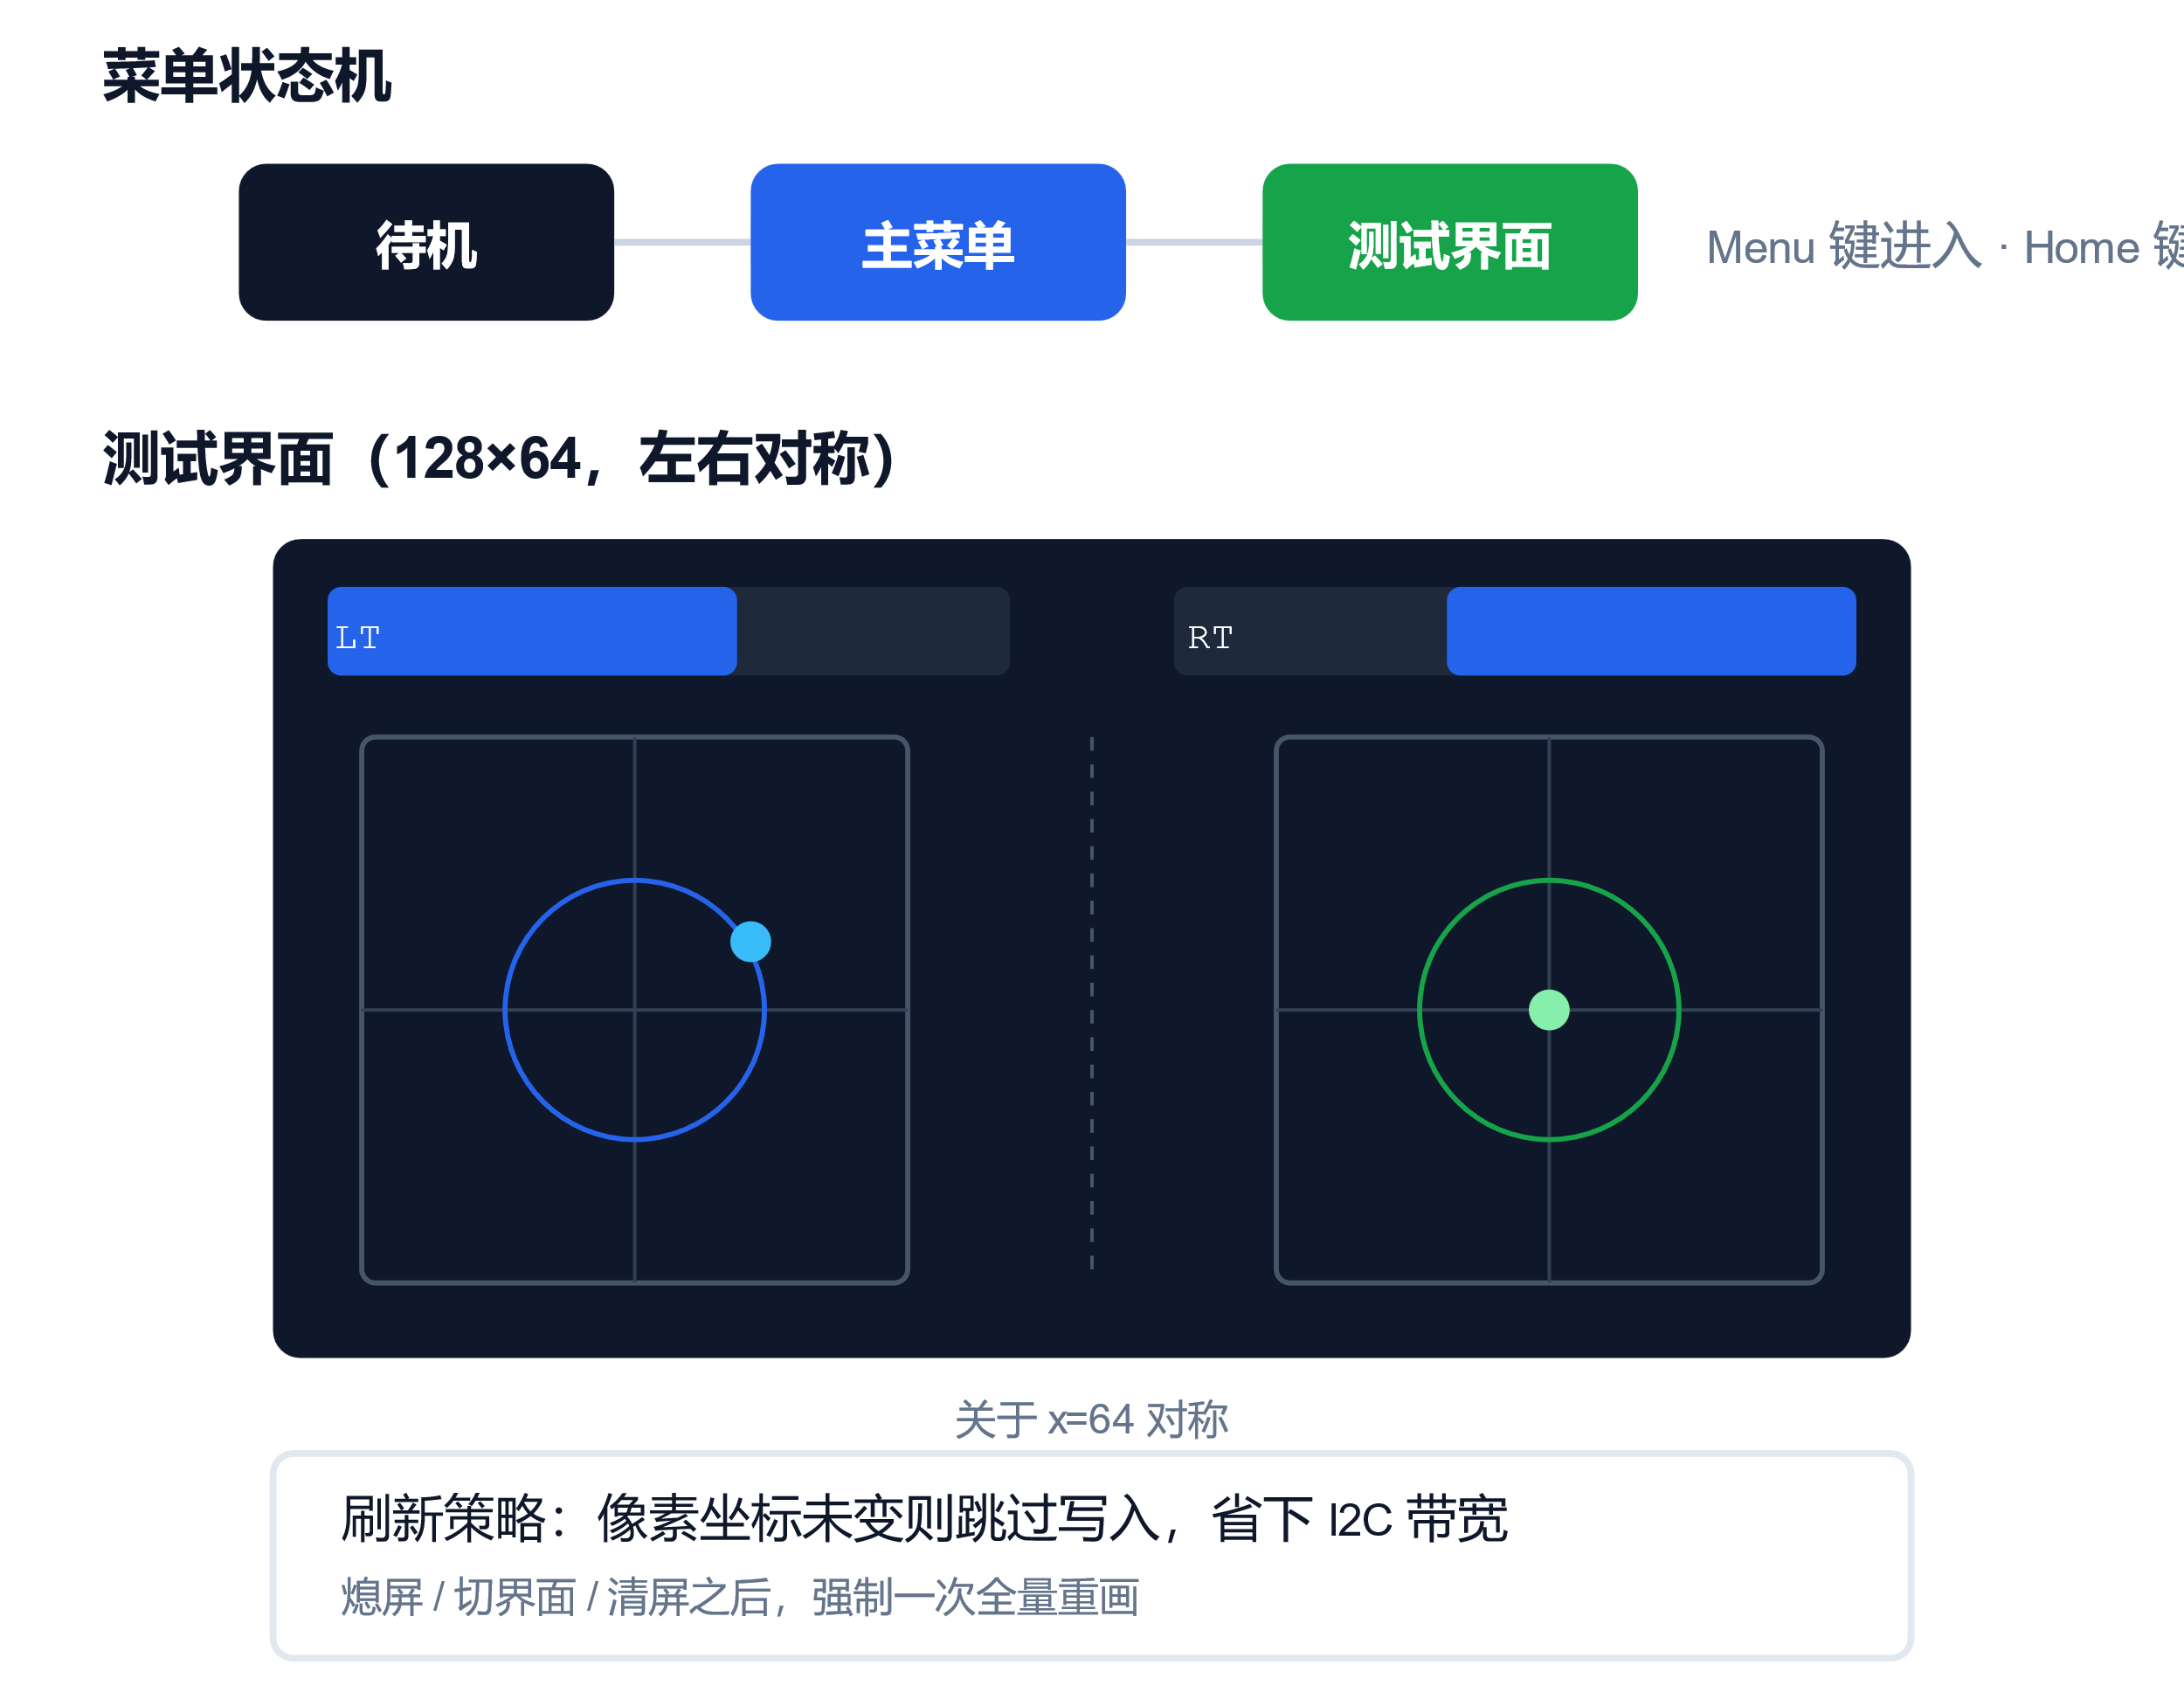
OLED 菜单与测试界面
0.96 英寸 OLED 128×64 走软件 I2C（PB13 / PB16），承担菜单导航、参数调节与实时状态显示。
测试界面实时反馈
顶部左右各一条 LT / RT 扳机条，中部两个摇杆框显示实时落点，推到哪儿点走到哪儿。
可调参数
死区、滤波强度、屏幕亮度、熄屏时间、工作模式与蓝牙输出格式，均可在菜单里调整并保存。
开机动画：上电播放启动画面，同时完成 OLED 总线自检与摇杆中心校准。
STM32 双模游戏手柄 · 成果展示
13 / 16

Slide 11
开机流程
从上电到进入主循环的完整初始化序列
1
2
3
4
5
6
USB HID 初始化
→
USART1 初始化
→
GPIO + ADC
→
WS2812 熄灭
→
OLED I2C 探测
→
OLED 初始化
最早就绪
115200bps
15键 + 6路
PA8 拉低
0x78/0x7A
SSD1306 + 清屏
7
8
9
10
11
开机动画
→
菜单初始化
→
摇杆校准
→
进入测试界面
→
主循环
粒子 + 逐字
加载 Flash 参数
100次平均
开机自动
100Hz 采集+分发
USB 初始化置于最前，上电后第一时间就绪，插入即被识别。开机动画播放同时完成 OLED 总线自检与摇杆中心校准。
STM32 双模游戏手柄 · 成果展示
11 / 16

Slide 12
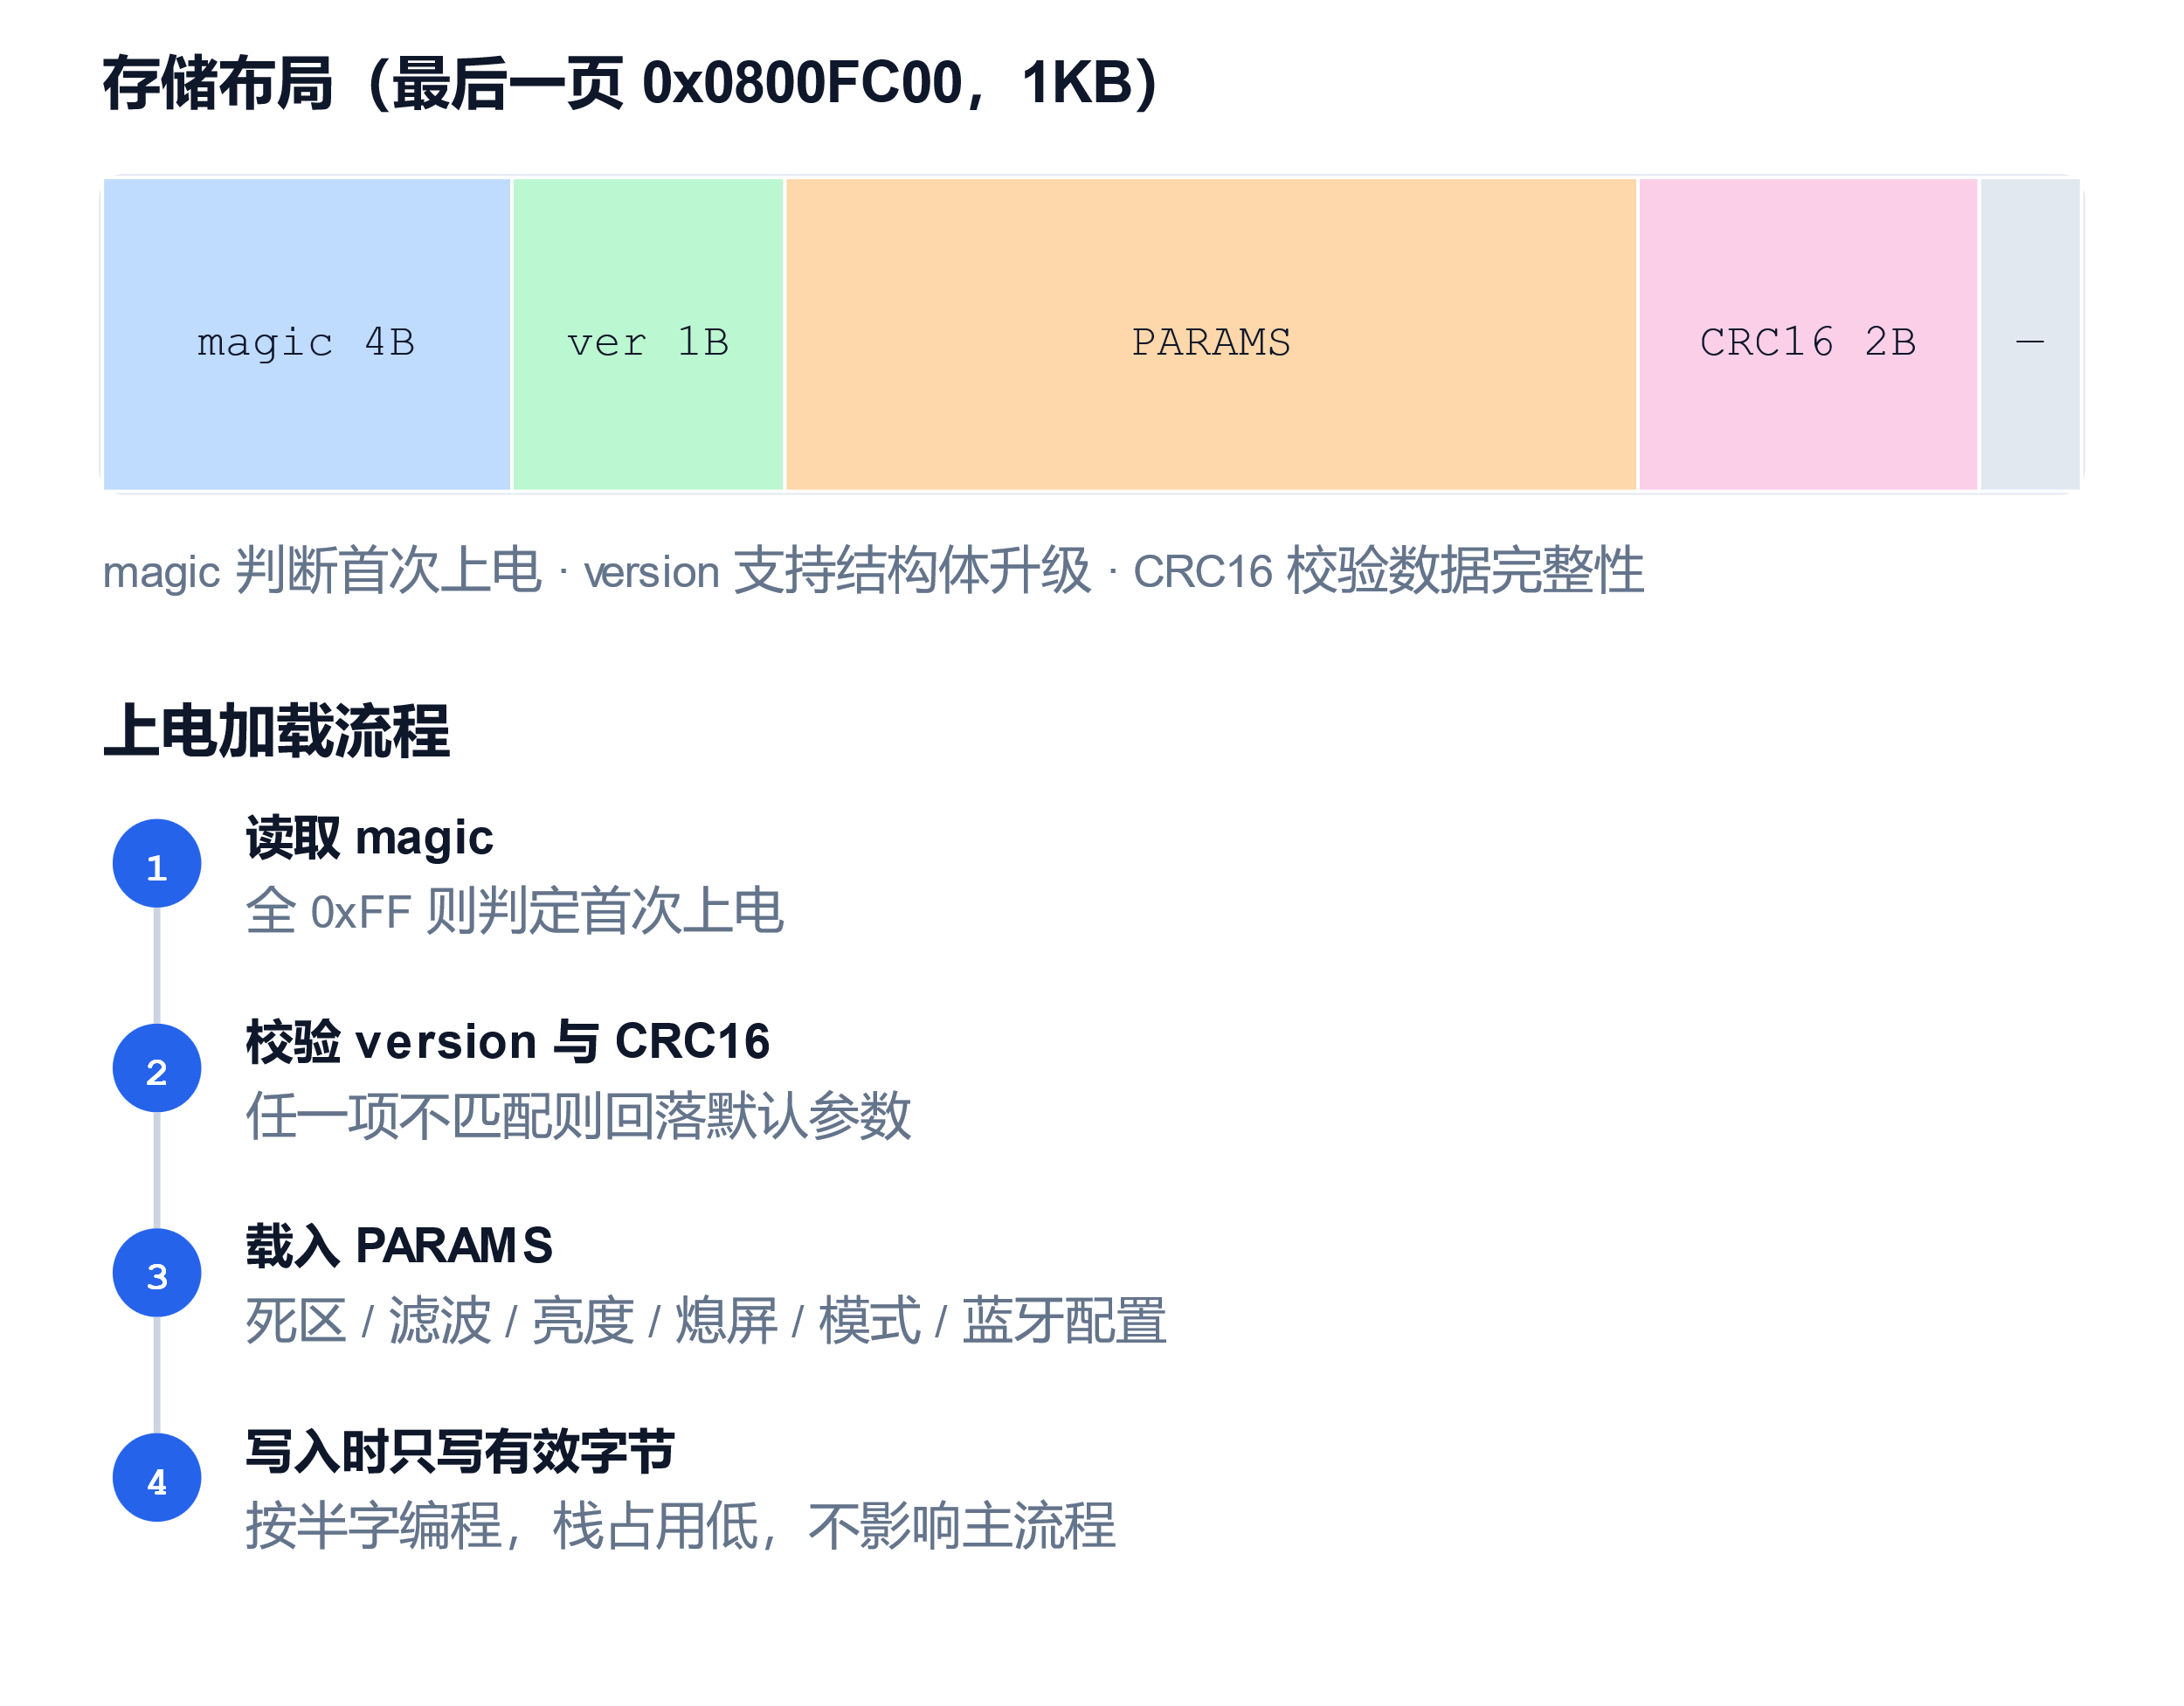
Flash 断电保存
所有可调参数保存在片内 Flash 最后一页，掉电不丢失，上电自动恢复上次设置。
摇杆
死区大小、滤波强度
显示
屏幕亮度、自动熄屏时间
模式
工作模式（游戏 / 蓝牙）
蓝牙
帧头帧尾、输出格式、换行符
为什么放最后一页：该页不存放代码，单独擦写不会影响固件本身。
STM32 双模游戏手柄 · 成果展示
15 / 16

Slide 13
软件工程
交付物可回溯、可验证
01
02
03
代码规模与模块化
编译质量与健壮性
版本管理与交付
Code≈19 KB，8 个模块职责单一，不跨层调用
Keil 完整工程 rebuild，稳定 0 Error 0 Warning
Git 双分支：main 黄金基线 + wip 功能分支
关键版本打 tag，随时可回到已知可用状态
main.c 只做调度，硬件细节全部收在 HARDWARE 层
所有忙等循环配超时上限，硬件无响应时不会卡死
另存一份脱离 Git 的物理备份
交付前按清单逐项检查，不靠记忆
对外统一暴露 GetNorm / GetRaw / GetAbs 三类接口
数组索引与计数器均有边界保护
串口接收状态与 ADC 转换等待均做分支处理
新增功能只需替换对应模块，不影响主流程
目的：任何一个模块都能单独验证与替换。
目的：不靠"运气好"，每条分支都有明确行为。
目的：任何一次改动都可追溯、可回退。
STM32 双模游戏手柄 · 成果展示
16 / 16

Slide 14
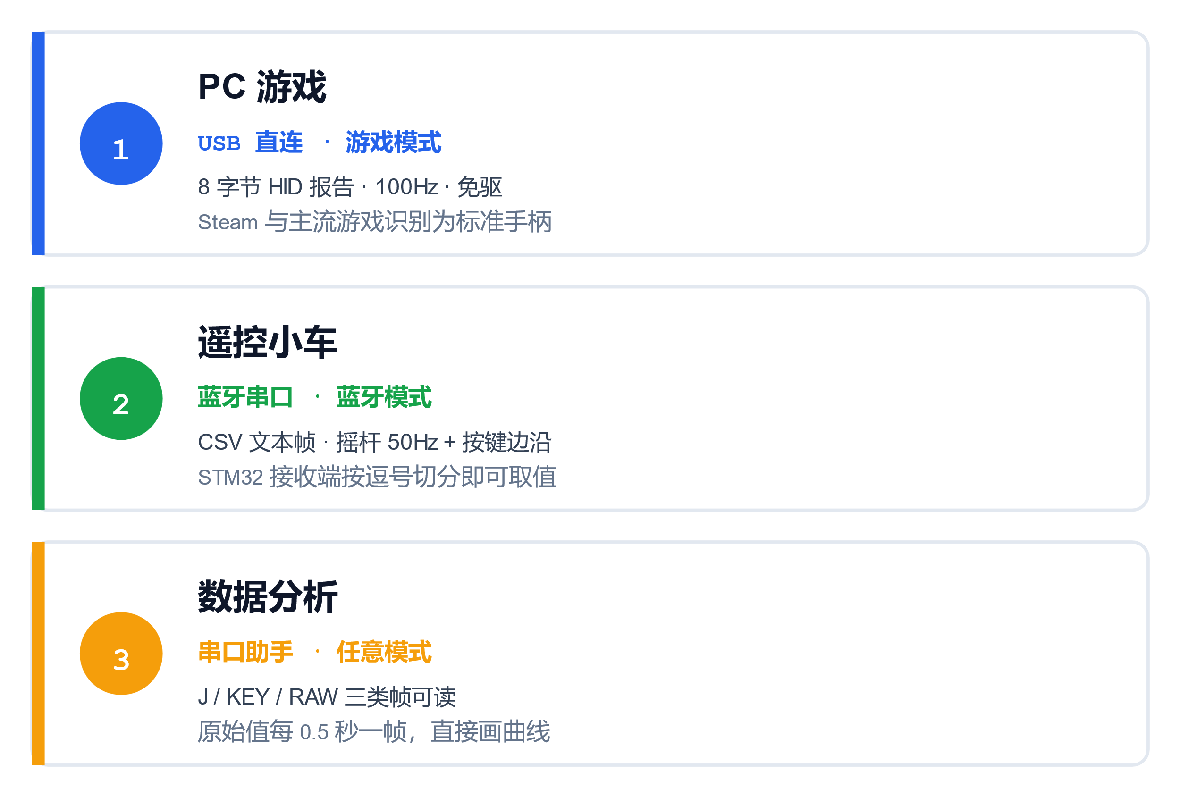
能干什么：三种用法
同一块板子，切换工作模式即可服务三种完全不同的下游设备，不需要改固件、不需要重新烧录。
一键切换
View 键在游戏模式与蓝牙模式之间切换，模式状态写入 Flash，掉电后保持。
一句话：输入端是同一套摇杆与按键，输出端按对端是谁选择最合适的协议。
STM32 双模游戏手柄 · 成果展示
11 / 13

Slide 15
技术参数
主控与存储
MCU
STM32F103C8T6 · Cortex-M3
全部参数均为实际实现值，可在菜单中查看或调整，关键配置断电保持。
主频
72 MHz（HSE 8M × 9 倍频）
存储
64 KB Flash / 20 KB RAM · 配置存于 0x0800FC00
输入与输出
采集
6 路 ADC（4 轴摇杆 + LT/RT 扳机）+ 15 个按键
显示
0.96" OLED 128×64 · 软件 I2C PB12 / PB13
指示
WS2812B ×3 氛围灯 · DIN 接 PA8
通信与固件
工作电压 5V（USB 或外接），板载 3.3V 稳压供 MCU 与 OLED。
USB
HID 8 字节报告 · 100 Hz · 免驱即插即用
蓝牙
HC-05 · UART1 115200 · CSV 文本帧
固件
C 语言 · 标准外设库 · Code≈19 KB · 0 Error 0 Warning
STM32 双模游戏手柄 · 成果展示
12 / 13

Slide 16
从一张原理图
到一块能用的手柄
基于博主开源原理图 · PCB 打样 · 固件 · 调试。
GITHUB
STACK
stm32-gamepad
C · Keil · STM32F103 · 标准外设库

